Slide 1
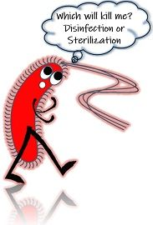
ΒΑΣΙΚΕΣ ΑΡΧΕΣ ΑΠΟΛΥΜΑΝΣΗΣ ΑΠΟΣΤΕΙΡΩΣΗΣ ΑΝΤΙΣΗΨΙΑΣ
ΚΑΘΗΓΗΤΡΙΑ
ΣΟΦΙΑ ΖΥΓΑ
ΠΑΝΕΠΙΣΤΗΜΙΟ ΠΕΛΟΠΟΝΝΗΣΟΥ
ΤΜΗΜΑ ΝΟΣΗΛΕΥΤΙΚΗΣ

Slide 2
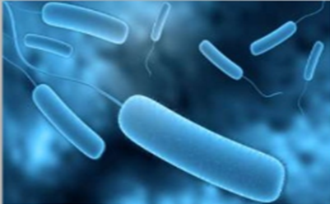
Περιεχόμενα εισήγησης
Εισαγωγή-Θεωρητικό υπόβαθρο
Ορισμοί: Απολύμανση-Αποστείρωση-Αντισηψία
Ιστορική ανασκόπηση
Απορρύπανση -απολύμανση (Απορρυπαντικά, απολυμαντικά)
Οδηγίες απολύμανσης επιφανειών
Μέθοδοι αποστείρωσης
Παρακολούθηση διαδικασίας αποστείρωσης
Αντισηψία-άσηπτη τεχνική
Ταξινόμηση νοσοκομειακού εξοπλισμού
Επίπεδο διαχείρισης εξοπλισμού κατά Spaulding
Σκοποί ασφαλούς επανεπεξεργασίας εξοπλισμού
Προαπαιτούμενα και βήματα
επανεπεξεργασίας
Εξοπλισμός μιας χρήσης

Slide 3
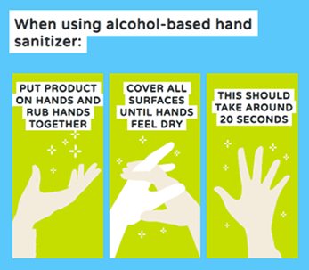
Εισαγωγή-Θεωρητικό υπόβαθρο
Οι μικροοργανισμοί υπάρχουν στο περιβάλλον, στον αέρα, στο νερό, στα τρόφιμα και στο ανθρώπινο σώμα. Ορισμένοι είναι ακίνδυνοι, πολλοί είναι ωφέλιμοι και ορισμένοι αποτελούν μια συνεχή δυνητική απειλή για τον άνθρωπο.
Η συνύπαρξη ανθρώπων και μικροοργανισμών είναι στενά συνδεδεμένη με τη ζωή.
Ωστόσο, η παρουσία μικροοργανισμών στον νοσοκομειακό περιβάλλον, ακόμη και εκείνων που θεωρούνται αβλαβείς, ενέχει σταθερό κίνδυνο νοσοκομειακών λοιμώξεων.
Οι νοσοκομειακές λοιμώξεις (ΝΛ), ή οι σχετιζόμενες με την υγειονομική περίθαλψη λοιμώξεις (Healthcare associated infections, HCAIs), πρόκειται για ένα μείζον πρόβλημα δημόσιας υγείας και ένα σημαντικό αίτιο νοσηρότητας και θνησιμότητας μεταξύ νοσηλευόμενων ασθενών παγκοσμίως.
Notes:
Οι νοσοκομειακές λοιμώξεις, ή οι σχετιζόμενες με την υγειονομική περίθαλψη λοιμώξεις (Healthcare associated infections, HCAIs), όπως διαφορετικά ονομάζονται, αναφέρονται στο σύνολο των λοιμώξεων που συμβαίνουν εντός 48 ωρών από την εισαγωγή ενός ατόμου στο νοσοκομείο, μέσα σε 3 ημέρες ύστερα από την έξοδό του από το νοσοκομείο ή εντός 30 ημερών από μία επέμβαση (Honghui et al., 2022). Πρόκειται για ένα βασικό πρόβλημα δημόσιας υγείας και ένα σημαντικό αίτιο νοσηρότητας και θνησιμότητας μεταξύ νοσηλευόμενων ασθενών σε παγκόσμιο επίπεδο(Picheansathian et al., 2008; Shehu et al., 2019).

Slide 4
Εισαγωγή-Θεωρητικό υπόβαθρο
Οι νοσοκομειακές λοιμώξεις, ή οι σχετιζόμενες με την υγειονομική περίθαλψη λοιμώξεις (Healthcare associated infections, HCAIs), όπως διαφορετικά ονομάζονται, αναφέρονται στο σύνολο των λοιμώξεων που συμβαίνουν εντός 48 ωρών από την εισαγωγή ενός ατόμου στο νοσοκομείο, μέσα σε 3 ημέρες ύστερα από την έξοδό του από το νοσοκομείο ή εντός 30 ημερών από μία επέμβαση (Honghui et al., 2022).
Πρόκειται για ένα βασικό πρόβλημα δημόσιας υγείας και ένα σημαντικό αίτιο νοσηρότητας και θνησιμότητας μεταξύ νοσηλευόμενων ασθενών σε παγκόσμιο επίπεδο(Picheansathian et al., 2008; Shehu et al., 2019).

Slide 5
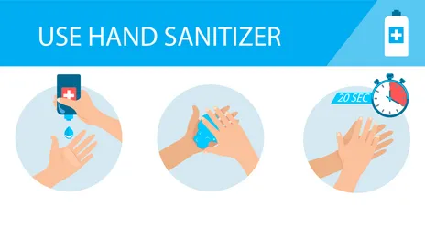
Εισαγωγή-Θεωρητικό υπόβαθρο
Η πρόληψη της μετάδοσης των λοιμώξεων και λοιμωδών νοημάτων βασίζεται στη σωστή τήρηση και εφαρμογή μέτρων και διαδικασιών.
Το 30 – 50% των νοσοκομειακών λοιμώξεων μπορούν να προληφθούν χρησιμοποιώντας αποτελεσματικά απολυμαντικά αντισηπτικά, και εφαρμόζοντας μεθόδους αποστείρωσης.
Σε μια μονάδα υγειονομικής περίθαλψης, είναι αναγκαίο ο ιατροτεχνολογικός εξοπλισμός της και τα υλικά που χρησιμοποιούνται για τη θεραπεία των ασθενών να είναι ασφαλή και χωρίς μόλυνση. Αυτό επιτυγχάνεται ακολουθώντας και εφαρμόζοντας κατάλληλα μέτρα, πρωτόκολλα και διαδικασίες.
Στις διαδικασίες αυτές περιλαμβάνονται οι:
Απολύμανση
Αποστείρωση
Αντισηψία

Slide 6
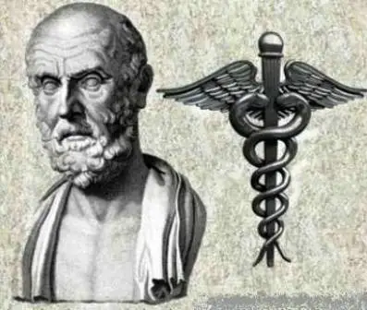
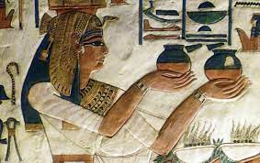
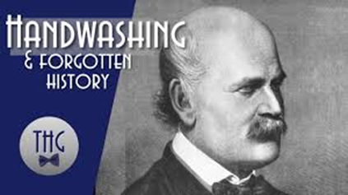
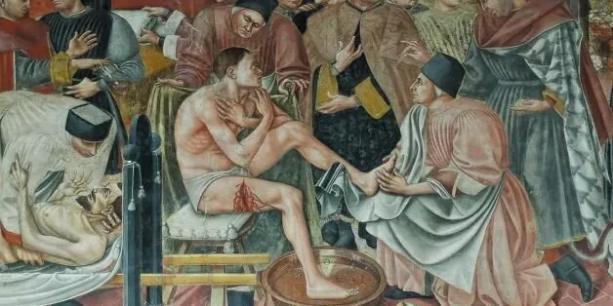
Ιστορική ανασκόπηση
Ο Ιπποκράτης καθάριζε τις πληγές με ξύδι και κρασί (προϊόντα οξέων και αλκοόλης)
Οι Αιγύπτιοι εμπόδιζαν τη σήψη των πληγών και των πτωμάτων χρησιμοποιώντας αιθέρια έλαια και σαπούνι
Κατά τον Μεσαίωνα έκαιγαν θείο και διάφορα ξύλα για να εμποδίσουν την εξάπλωση της πανώλης. Οι ατμοί και τα αέρια τους, όπως γνωρίζουμε σήμερα, περιέχουν μεγάλες ποσότητες φορμαλδεΰδης.
Το 1846, ο Ignaz Semmelweis
συνέστησε στους ιατρούς και τους φοιτητές
να πλένουν τα χέρια τους με χλωριούχο διάλυμα,
με αποτέλεσμα να μειωθεί σημαντικά η μητρική θνησιμότητα

Slide 7
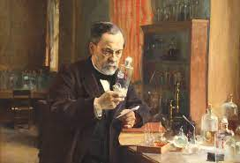
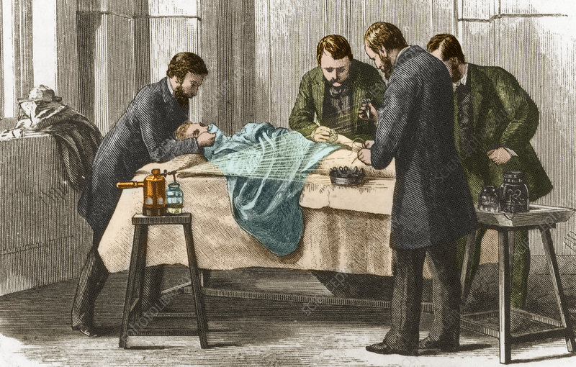
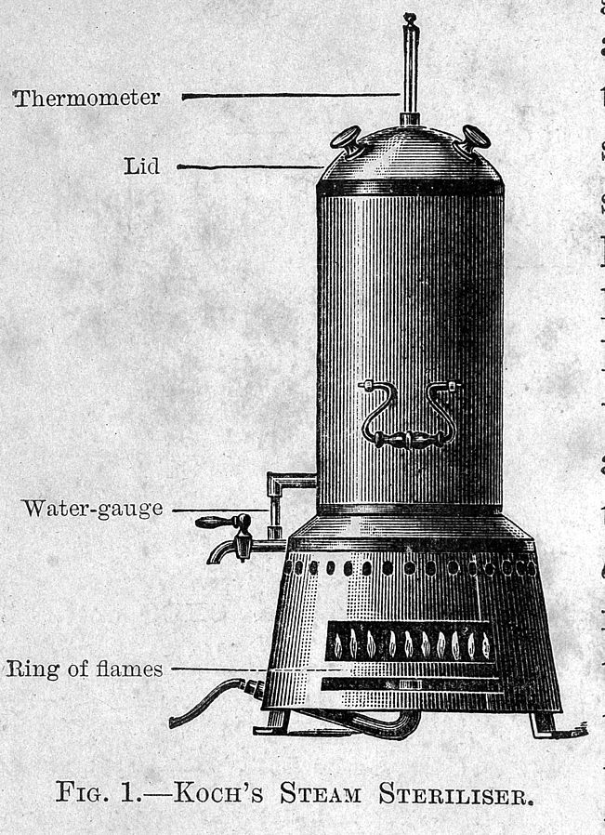
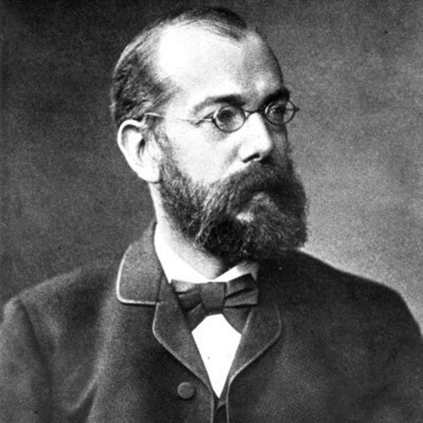
Ιστορική ανασκόπηση
Τα πραγματικά θεμέλια της αντισηψίας τέθηκαν τον 19ο αιώνα:
Το 1862 ο Γάλλος χημικός και μικροβιολόγος Pasteur δημοσιεύει τα ευρήματα σχετικά με την βακτηριακή αιτιολογία των λοιμώξεων και αργότερα αναπτύσσει τη διαδικασία της παστερίωσης
Ο Joseph Lister αρχίζει το 1867 στη Γλασκόβη την απολύμανση των εργαλείων με φαινόλη πριν από τις χειρουργικές επεμβάσεις
Το 1881 ο Robert Koch ανάπτυξαν τις απολυμαντικές ιδιότητες του ατμού και του θερμού αέρα επί των μικροβίων, βασικές αρχές της επιστήμης της απολύμανσης και της αποστείρωσης

Slide 8
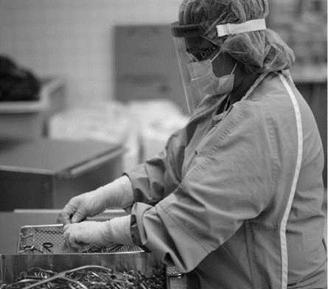
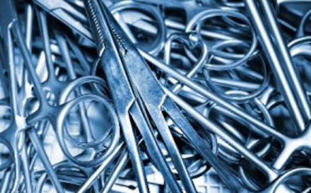
Απορρύπανση (καθαρισμός)
Απορρύπανση (καθαρισμός): Η απομάκρυνση των ορατών οργανικών και ανόργανων υλικών από αντικείμενα και επιφάνειες
Είναι το πρώτο βήμα που απαιτείται σε κάθε διαδικασία αποστείρωσης ή απολύμανσης
‘Ένα αντικείμενο που δεν έχει απορρυπανθεί επαρκώς, δεν μπορεί να απολυμανθεί ή να αποστειρωθεί με ασφάλεια

Slide 9
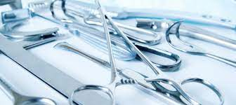
Απορρύπανση (καθαρισμός) ιατρικού εξοπλισμού πολλαπλών χρήσεων
Καθιστά την επιφάνεια ασφαλή για χειρισμό ή χρήση αφαιρώντας τυχόν οργανικά υλικά, άλατα και ορατά υπολείμματα, από ένα αντικείμενο με αποτέλεσμα τη μείωση του μικροβιακού φορτίου και καθώς και τη μικροβιακή αδρανοποίηση.
Η διαδικασία καθαρισμού δεν πρέπει να χρησιμοποιείται για αντικείμενα μιας χρήσεως
οικονομική και αποδοτική μέθοδος σε ό,τι αφορά την ασφάλεια που δεν απαιτεί δαπανηρό εξοπλισμό
Χειρωνακτικός καθαρισμός
Μηχανικός καθαρισμός (πλυντήριο)

Slide 10
Απορρύπανση (καθαρισμός) ιατρικού εξοπλισμού πολλαπλών χρήσεων
Όταν ένα εργαλείο δεν έχει καθαριστεί σωστά, η διαδικασία της απολύμανσης δεν θα είναι αποτελεσματική εφόσον ο ρύπος προστατεύει τους μικροοργανισμούς.
Τα απολυμαντικά που φορτίζονται με ρύπο, μολύνονται και μπορεί να αποτελέσουν τα ίδια, πηγή μετάδοσης παθογόνων.
Βελόνες, μαχαιρίδια, λεπίδες, γυαλιά, καθετήρες, εξοπλισμός με στενούς αυλούς θα πρέπει να είναι μιας χρήσεως, αφενός γιατί ως αιχμηρά μπορούν να προκαλέσουν τραυματισμό στο Ε.Υ , αφετέρου δεν είναι εγγυημένη η διαδικασία του καθαρισμού και της απολύμανσης/ αποστείρωσης στο εσωτερικό των καναλιών τους.
Παρά το γεγονός ότι κάποιοι κατασκευαστές μπορεί να δίνουν οδηγίες επανεπεξεργασίας ενός, σύνθετου σχεδιασμού, εξοπλισμού αυτό μπορεί να είναι αδύνατο να γίνει.
Ο ημικρίσιμος εξοπλισμός θα πρέπει να είναι μιας χρήσεως ακόμη και όταν αυτός χρησιμοποιείται αποκλειστικά από τον ίδιο ασθενή.

Slide 11
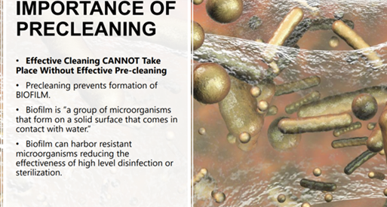
Απορρύπανση (καθαρισμός)-Pre-cleaning στο σημείο χρήσης
Προλαμβάνει το στέγνωμα του ρύπου και βοηθά στον καλύτερο καθαρισμό του.
Τα υλικά καθαριότητας πρέπει να είναι κατάλληλα και σύμφωνα με οδηγίες του κατασκευαστή του ιατρικού εξοπλισμού.
Η αραίωση του απορρυπαντικού πρέπει να είναι η προτεινόμενη
Ο πολύωρος βυθισμός σε απορρυπαντικό θα πρέπει να αποφεύγεται.
Οι διαλύσεις απορρυπαντικού σε αλατούχα διαλύματα δεν συστήνονται γιατί μπορεί να προκαλέσουν φθορές στον εξοπλισμό.
Προκειμένου να παραμείνει υγρός ο εξοπλισμός ως τη στιγμή της έναρξης της διαδικασίας καθαρισμού/ απολύμανσης, θα πρέπει να είναι σκεπασμένος με εμποτισμένο σε, νερό ή αφρό ή γέλη, πανί (όχι σε αλατούχo διάλυμα).
Κατά τον χειρισμό του ρυπαρού εξοπλισμού θα πρέπει να χρησιμοποιείται ο PPE

Slide 12
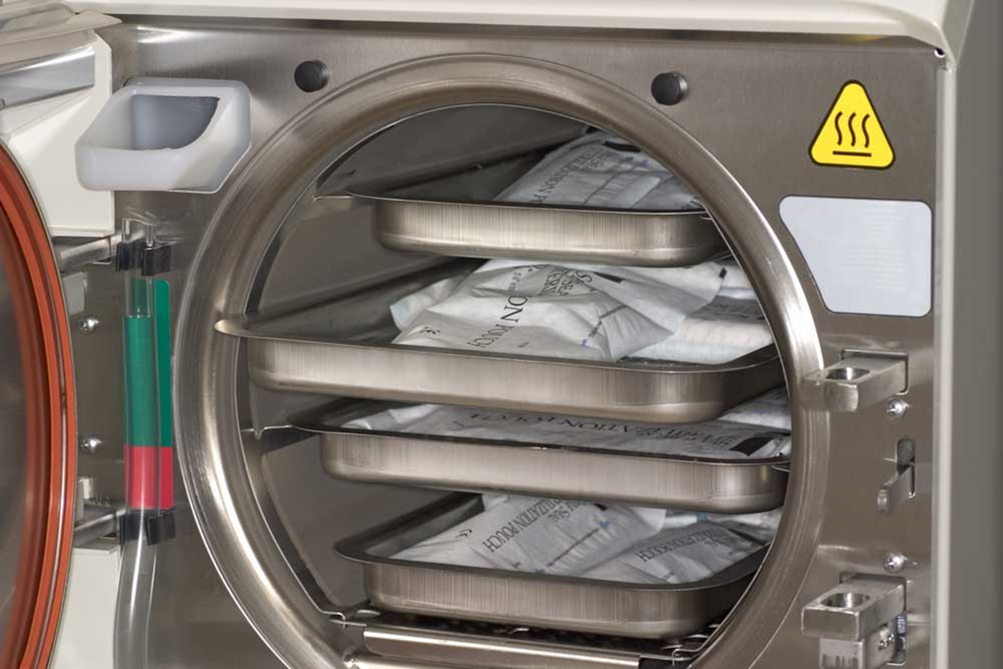
Απολύμανση (disinfection)
Απολύμανση: Η διαδικασία που απομακρύνει πολλούς ή όλους τους παθογόνους μικροοργανισμούς, με εξαίρεση τους σπόρους των βακτηρίων, από άψυχα αντικείμενα ή επιφάνειες
η εξάλειψη ή μείωση ≥ 3 log cfu (τουλάχιστον 1000 φορές) παθογόνων και δυνητικά παθογόνων μικροοργανισμών από αντικείμενα ή επιφάνειες
Η απολύμανση δεν καταστρέφει τους σπόρους των μικροοργανισμών
Ικανοποιητικό όριο απολύμανσης η μείωση κατά
5 log σε 5 min για βακτήρια και
4 log σε 5 min για ιούς

Slide 13
Απολύμανση (disinfection)- Πολιτική απολύμανσης επιφανειών
Οι περιβαλλοντικές επιφάνειες αποτελούν ελάχιστο κίνδυνο μετάδοσης της νόσου και μπορούν με ασφάλεια να απολυμανθούν με λιγότερο αυστηρές μεθόδους από εκείνες που χρησιμοποιούνται για τον νοσοκομειακό εξοπλισμό
Επιφάνειες νοσοκομειακού εξοπλισμού (πόμολα, χερούλια μηχανημάτων, μηχανήματα ακτινογραφιών)
Επιφάνειες εσωτερικού χώρου (δάπεδα, τοίχοι, επιφάνειες τραπεζιών)
Επιφάνειες με ελάχιστη επαφή με τα χέρια (πατώματα, δάπεδα)
Επιφάνειες με συχνή επαφή με τα χέρια (πόμολα, τοίχοι γύρω από την τουαλέτα)

Slide 14
Παρακολούθηση αποτελεσματικότητας καθαρισμού/απολύμανσης των χώρων
Οπτική αξιολόγηση: γίνεται με τη χρήση προτυποποιημένης φόρμας, η οποία περιλαμβάνει:
την κατάσταση των επιφανειών,
την παρουσία απορριμμάτων,
σκόνης,
υγρασίας,
κηλίδων σωματικών υγρών και χρωμάτων
Η οπτική αξιολόγηση δεν είναι μέτρο ακρίβειας καθαρισμού και μπορεί να είναι παραπλανητική όσον αφορά στην αποτελεσματικότητα του καθαρισμού.

Slide 15
Παρακολούθηση αποτελεσματικότητας καθαρισμού/απολύμανσης των χώρων
Μικροβιολογική αξιολόγηση: με συμβατικές μικροβιολογικές εξετάσεις με τη χρήση αντικειμενοφόρων πλακών έχουν μεγαλύτερη ευαισθησία σε σύγκριση με τη μέθοδο του στειλεού.
Η πλάκα πιέζεται πάνω στην επιφάνεια για 10 sec, τα δείγματα επωάζονται αεροβίως σε 370 C για 48 ώρες για να γίνουν μετρήσεις αερόβιων αποικιών.
Οι μετρήσεις των αερόβιων αποικιών ταξινομούνται σε 5 κατηγορίες:
Πολύ σοβαρή ανάπτυξη (250 cfu/cm2)
Σοβαρή ανάπτυξη (100 cfu/cm2)
Μέτρια ανάπτυξη (40 cfu/cm2)
Μικρή ανάπτυξη (12 cfu/cm2)
Πολύ μικρή ανάπτυξη (2,5 cfu/cm2)
Ανεπαρκής ανάπτυξη (<2,5 cfu/cm2)

Slide 16
Παρακολούθηση αποτελεσματικότητας καθαρισμού/απολύμανσης των χώρων
ATP ανάλυση: παρέχει άμεση ένδειξη της καθαρότητας μιας επιφάνειας.
Μετράει την ποσότητα των συνολικών οργανικών υπολειμμάτων περιλαμβανομένων των μικροοργανισμών σε μια επιφάνεια.
Τα οργανικά υπολείμματα περιέχουν ATP και έτσι μια επιφάνεια ελεύθερη από οργανικά υπολείμματα είναι χαμηλή σε ATP.
Συγκριτικά με την παραδοσιακή μικροβιολογική εξέταση η ATP ανάλυση πλεονεκτεί σχετικά με την ταχύτητα των αποτελεσμάτων, που μπορεί να επιτευχθεί σε 2 λεπτά.

Slide 17
Απολυμαντικά
Αλδεΰδες
Μετουσίωση πρωτεϊνών και νουκλεϊνικών οξέων
Βιοκτόνες για gram(+) & (-), μυκοβακτηρίδια, μύκητες, ιοί
Υψηλές συγκεντρώσεις = σπόροι
Γλουταραλδεΰδη:
υψηλή δραστικότητα
απολυμαντικό εκλογής για «αποστείρωση» αντικειμένων νοσηλευτικών ή παρεμβατικής ιατρικής
Φορμαλδεΰδη:
υψηλή δραστικότητα
σαν αέριο, παρουσία και υδρατμών, απολύμανση χώρων
(Δημόσιο Απολυμαντήριο)
σαν υγρό για απολύμανση γυαλικών και σκευών
Ορθοφθαλδεΰδη:
ενδοσκόπια (έγκριση FDA 1999)

Slide 18
Απολυμαντικά
Αλογόνα
Βιοκτόνες για βακτήρια, ιούς και μύκητες
Εξαίρεση: μυκοβακτηρίδια και σπόροι
Υψηλές συγκεντρώσεις = σπόροι
Χλωριούχα:
δράση οφείλεται στο υποχλωριώδες οξύ (οξειδωτικό)
Επηρεασμός από ph (=5) και θερμοκρασία (20-25^{ο} C)
χαμηλής απολυμαντικής ικανότητας
απολύμανση νερού, επιφανειών
Οικιακή χλωρίνη: 5% υποχλωριώδες Na (πυκνότητες 4,5-5,5%)
Ιωδιούχα:
Ιωδίωση τυροσίνης κατά τρόπο μη αντιστρεπτό
βάμμα ιωδίου (παλαιότερο, βάφει, αλλεργία)
ιωδιούχος ποβιδόνη (χέρια)
απολύμανση δέρματος
μέτρια δράση

Slide 19
Απολυμαντικά
Οξειδωτικοί παράγοντες
Μικροβιοκτόνα (βακτήρια, ιοί, μύκητες και σπόροι)
Υπεροξείδιο υδρογόνου (Η2Ο2):
δράση με παραγωγή ελευθέρων ριζών υδροξυλίου = προσβολή λιπιδίων κυτταρικής μεμβράνης, DNA, κλπ
Όχι υπόλειμμα
Διάφορες συγκεντρώσεις: 3-6% για οφθαλμικά τονόμετρα και αναπνευστήρες, 13,4% αποστείρωση σε 30min
Υπεροξεικό (Paracetic ή peroxyacetic acid):
Οξειδωτικός παράγοντας μετουσίωσης πρωτεϊνών
Διαβρωτικό για συνήθη μέταλλα

Slide 20
Απολυμαντικά
Αλκοόλες
Βλάβη κυτταρικής μεμβράνης και μετουσίωση πρωτεϊνών
Μικροβιοκτόνα (βακτήρια, μυκοβακτηρίδιο φυματίωσης, ιοί, μύκητες)
Όχι βακτηριακοί σπόροι
Αιθυλική αλκοόλη:
άριστη βιοκτόνος δράση σε υδατικά διαλύματα 60-70%
Ισοπροπυλική αλκοόλη
Ελαφρά δραστικότερη για E. coli και S. aureus
Λιπόφιλοι ιοί
Χρήση Ευρώπη και Αμερική (όχι τόσο στην Ελλάδα)

Slide 21
Απολυμαντικά
Οξείδιο αιθυλενίου:
εξάτμιση πάνω από 10^{ο} C (ατμοί εύφλεκτοι και τοξικοί)
Μεγάλη αντιμικροβιακή δράση (και σπόροι)
Τεταρτοταγή αμμωνιακά 0.1-2%:
αδρανοποίηση ενζύμων και δομικών πρωτεϊνών και διάσπαση κυτταρικής μεμβράνης
Βακτηριοκτόνα, ιοκτόνα (λιπόφιλοι ιοί) και μυκητοκτόνα
Όχι M. tuberculosis, σπόροι, υδρόφοβοι ιοί
Χλωριούχο βενζαλκόνιο (Zephiran, Roccal)
Βρωμιούχο κετυλο-τριμεθυλο-αμμώνιο (Cetavlon)
Άλατα και οργανικές ενώσεις βαρέων μετάλλων:
μετουσίωση πρωτεϊνών
Ένωση με σουλφυδριλικές ομάδες= μερκαπεπτίδια
Βακτηριοκτόνος δράση (Ag)
Βακτηριοστατική δράση (μερκουροχρώμη = οργανική ένωση Hg)

Slide 22
Επίπεδα απολύμανσης
Πηγή: Παπαγεωργίου Δ., Κελέση-Σταυροπούλου Μ., Φασόη-Μπαρκά Γ. Βασική Νοσηλευτική Θεωρία, Εκπαίδευση, Εφαρμογή. 2η Έκδοση, Ιατρικές Εκδόσεις Κωνσταντάρας, 2021

Slide 23
Αποστείρωση (sterilisation)
Η πλήρης εξάλειψη ή καταστροφή των μικροοργανισμών (βλαστικών μορφών) και των σπόρων τους. ο όρος είναι απόλυτος
εξασφαλίζει την καταστροφή των σπορογόνων βακτηρίων με εξαίρεση τα πρωτεϊνικά μολυσματικά μόρια (prions) μολυσμένα αντικείμενα μιας χρήσης (σύριγγες, βελόνες, τρυβλία καλλιεργειών) πριν την απόρριψη και επαναχρησιμοποιούμενα αντικείμενα (γυάλινα σκεύη, λαβίδες, κ.ά)
Ικανοποιητική θεωρείται όταν στο μέσο του χρόνου ενός κανονικού κύκλου αποστείρωσης γίνεται μείωση >6 log cfu των πλέον ανθεκτικών σπόρων (cfu= colony forming unit και είναι η μέτρηση για ζωντανά μικροβιακά κύτταρα).

Slide 24
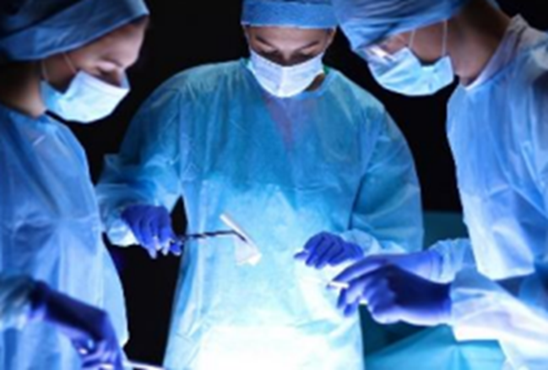
Μέθοδοι αποστείρωσης (sterilisation)
Φυσικά μέσα
Θερμότητα
Ακτινοβολία
Διήθηση
Υπέρηχοι
Χημικά μέσα
Αέρια
Υγρά

Slide 25
Αποστείρωση με θερμότητα
Θερμικό σημείο θανάτου (Thermal death point): η ελάχιστη θερμοκρασία στην οποία όλοι οι μικροοργανισμοί σε υγρό εναιώρημα θα θανατωθούν σε 10 min
Θερμικός χρόνος θανάτου (Thermal death time): ο ελάχιστος χρόνος όπου όλα τα βακτήρια σε υγρό θρεπτικό υλικό θα θανατωθούν σε ορισμένη θερμοκρασία
Χρόνος δεκαδικής μείωσης (Thermal reduction time DRT ή D-value): ο χρόνος σε min όπου θα θανατωθεί 90% ενός συγκεκριμένου πληθυσμού βακτηρίων σε συγκεκριμένη θερμοκρασία

Slide 26
Αποστείρωση με θερμότητα
Υγρή θερμότητα: δράση με μετουσίωση πρωτεϊνών
βρασμός: απλός τρόπος
καταστροφή βλαστικών μορφών, σχεδόν όλοι οι ιοί, μύκητες και τα σπόρια τους σε 10 min
ιοί είναι πιο ανθεκτικοί (π.χ ιός ηπατίτιδας επιβίωση για 30 min)
ενδοσπόρια βακτηρίων αντοχή για 20 min
[στην αποστείρωση συρίγγων, μπιμπερό]
ατμός: η θερμοκρασία αυξάνει υπό πίεση
ΑΥΤΟΚΑΥΣΤΟ: κλειστή συσκευή με διαβίβαση
ατμού υπό πίεση

Slide 27
Αποστείρωση με θερμότητα
Ξηρή θερμότητα:
για στεγνά αντικείμενα που θα αχρηστευθούν
για γυάλινα ή μεταλλικά σκεύη
Ήπια διάβρωση
Βαθιά διείσδυση στα υλικά
Ασφαλής για το περιβάλλον
Δεν απαιτείται αερισμός
Μεγάλος χρόνος αποστείρωσης
Επιβλαβής για θερμοευαίσθητα εργαλεία
Ξηροί κλίβανοι: ερμάρια με διπλά τοιχώματα ηλεκτρική θερμαντική πηγή αεροκινητήρας για ομοιόμορφη θ^{ο}C
Ερυθροπυράκτωση
Καύση πάνω σε φλόγα μικρών μεταλλικών εργαλείων (λαβίδες, νυστέρια, μικροβιολογικοί κρίκοι, κ.ά) που χρειάζονται συχνή αποστείρωση.
Αποτέφρωση
Καταστροφή, με πλήρη καύση, μολυσμένων υλικών με αίμα και άλλα βιολογικά υγρά, πριν την ταφή τους στο έδαφος σε θ ~ 10000C

Slide 28
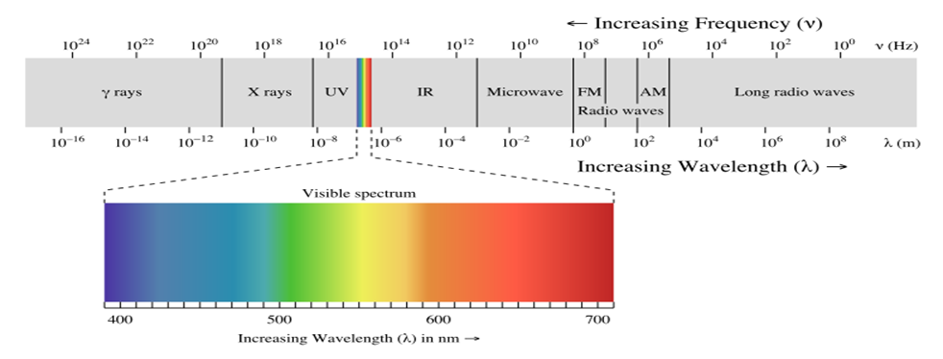
Αποστείρωση με ακτινοβολία
Ιοντίζουσα ακτινοβολία (ακτίνες-γ,ηλεκτρομαγνητικές)
για αντικείμενα μιας χρήσης
για επιδεσμικό υλικό
για φάρμακα θερμοευαίσθητα
Υπεριώδης ακτινοβολία (λάμπες Η₂ και Hg): 200-280 nm
έλεγχος αερογενών λοιμώξεων σε νοσοκομεία
βιομηχανία παρασκευής τροφίμων
μικροβιολογικά εργαστήρια

Slide 29
Αποστείρωση με χημικά μέσα
Αποστείρωση με υπέρηχους
καταστροφή μικροβίων
καθαρισμός χειρουργικών εργαλείων από κάθε ρύπο (πλυντήρια υπερήχων)
Αέρια: οξείδιο του αιθυλενίου
αντικείμενα (ενδοσκοπικά όργανα, εργαλεία)
μόνο καθαρές επιφάνειες
μεγάλη διάρκεια (10-12 ώρες)
Υγρά: φορμαλδεΰδη & γλουταραλδεΰδη

Slide 30
Αποστείρωση με ατμό
Ασφαλής για το περιβάλλον και τους εργαζόμενους
Σύντομος χρόνος αποστείρωσης (134°C -5min & 121°C - 15 min)
Μη τοξική, δεν απαιτείται αερισμός, επηρεάζεται ελάχιστα από οργανικά και ανόργανα υλικά
Βασικοί παράγοντες: Θερμοκρασία, Πίεση, Χρόνος, Ποιότητα ατμού
Επιβλαβής για θερμοευαίσθητα εργαλεία
Μικροχειρουργικά εργαλεία καταστρέφονται από την επαναλαμβανόμενη χρήση
Αποστείρωση με ατμό: είναι η πιο αποτελεσματική και η πλέον οικονομική μέθοδος κλιβανισμού, φιλική και συμβατή με υλικά και περιβάλλον

Slide 31
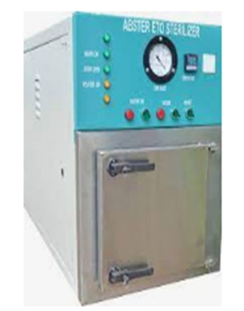
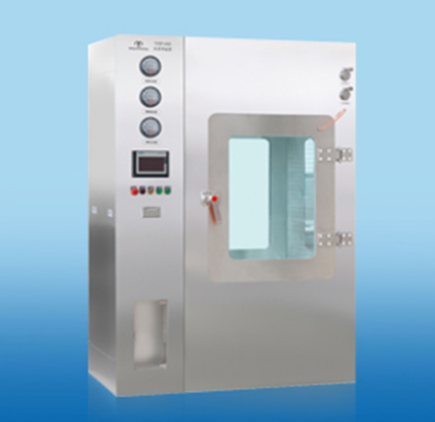
Αποστείρωση με 100% οξείδιο του αιθυλενίου
Αποστείρωση πλάσματος με Η2Ο2
Συμβατό με τα περισσότερα υλικά
Διεισδύει και στους αυλούς
Εύκολη χρήση και παρακολούθηση
Απαιτεί χρόνο για αερισμό
Τοξική, καρκινογόνος, εύφλεκτη
ΠΛΑΣΜΑ : είναι η κατάσταση της ύλης που παράγεται με επίδραση ισχυρού ηλεκτρικού πεδίου
Η2Ο2 + Νερό και ηλεκτρικό πεδίο
=> ελεύθερες ρίζες που αντιδρούν με τις κυτταρικές μεμβράνες, τα ένζυμα που αναστέλλουν τις ζωτικές λειτουργίες των μικροοργανισμών
Μετά τα ενεργά στοιχεία ανασχηματίζονται και συνθέτουν Ο2 και Η2Ο

Slide 32
Αποστείρωση πλάσματος με Η2Ο2
Διαδικασία χαμηλής θερμοκρασίας (<50 °C)
Διάρκεια κύκλου 28-75 min
Χρησιμοποιείται για θερμο-υγροευαίσθητα υλικά
Δεν απαιτείται αερισμός
Ασφαλής για το περιβάλλον
Κυτταρίνη, λινά και υγρά δεν αποστειρώνονται
Περιορισμένη διεισδυτικότητα
Ακριβό

Slide 33
Παρακολούθηση διαδικασίας αποστείρωσης
Μηχανικό monitoring για τους αποστειρωτές ατμού περιλαμβάνει την καθημερινή εκτίμηση του χρόνου και της θερμοκρασίας του κύκλου αποστείρωσης με την μελέτη των διαγραμμάτων καταγραφής της θερμοκρασίας και του χρόνου ή την εκτίμηση της πίεσης με όργανα μέτρησης της πίεσης
Οι χημικοί δείκτες είναι εύκολοι στη χρήση, μη δαπανηροί και δείχνουν ότι το αντικείμενο έχει εκτεθεί στη διαδικασία της αποστείρωσης. Τοποθετούνται στο πακέτο για να δείξουν ότι το πακέτο έχει επεξεργαστεί διαμέσου ενός κύκλου αποστείρωσης, αλλά δεν αποδεικνύουν ότι η αποστείρωση έχει επιτευχθεί.
Οι χημικοί δείκτες είναι χάρτινες ταινίες (λωρίδες) που αλλάζουν χρώμα όταν μια ή περισσότερες παράμετροι της αποστείρωσης είναι παρούσες.

Slide 34
Παρακολούθηση διαδικασίας αποστείρωσης
Οι βιολογικοί δείκτες θεωρούνται οι πιο ακριβείς για το ιδανικό monitoring της διαδικασίας της αποστείρωσης διότι μετρούν άμεσα τη διαδικασία της αποστείρωσης με τους πιο ανθεκτικούς μικροοργανισμούς (σπόροι βακίλων)
Η απόδειξη ότι ο βιολογικός δείκτης έχει αδρανοποιηθεί υποδηλώνει ισχυρά ότι τα άλλα δυνητικά παθογόνα στο φορτίο του αποστειρωτή θα έχουν καταστραφεί
Οι αποστειρωτές θα πρέπει να ελέγχονται τουλάχιστον εβδομαδιαία με τους κατάλληλους σπόρους

Slide 35
Ταξινόμηση νοσοκομειακού εξοπλισμού κατά Spaulding
Το 1968 ο Earle H Spaulding πίστευε ότι η φύση της απολύμανσης θα μπορούσε να γίνει κατανοητή εύκολα εάν τα εργαλεία και τα είδη νοσηλείας του ασθενή κατηγοριοποιούνταν ως κρίσιμα, ημικρίσιμα και μη κρίσιμα ανάλογα με τον βαθμό επικινδυνότητας τους για λοίμωξη που ενέχει η χρήση τους.
Αυτή η ταξινόμηση είναι τόσο σαφής και ορθολογιστική που διατηρήθηκε, τελειοποιήθηκε και χρησιμοποιείται με επιτυχία έως στις μέρες μας από τους επαγγελματίες ελέγχου λοιμώξεων.

Slide 36
Διάκριση αντικειμένων και επίπεδο διαχείρισης κατά Spaulding
Κατάταξη αντικειμένων κατά Spaulding | Χρήση | Επίπεδο μικροβιοκτόνου δράσης που απαιτείται | Μέθοδος
Κρίσιμα (critical items) | Εισέρχονται σε στείρους ιστούς και το κυκλοφορικό (χειρουργικά εργαλεία, καρδιακοί καθετήρες, εμφυτεύματα, κυστεοσκόπια) | Καταστροφή όλων των μικροοργανισμών, περιλαμβανομένων και των σπόρων τους | Αποστείρωση: Κλίβανος ατμού, αερίου, υπεροξειδίου του υδρογόνου, χημική αποστείρωση
Ημι – κρίσιμα (semi – critical items) | Είδη που έρχονται σε επαφή με βλεννογόνους και δέρμα όχι ακέραιο (ενδοσκόπια, εξοπλισμός αναπνευστικής θεραπείας, εξοπλισμός αναισθησίας, κυστεοσκόπια) | Καταστροφή όλων των μικροοργανισμών, εκτός των βακτηριακών σπόρων | Υψηλού βαθμού απολύμανση
Μη - κρίσιμα (non – critical items) | Μη κρίσιμα είδη που δεν θα έρθουν σε επαφή με βλεννογόνο ή με μη ακέραιο δέρμα (άψυχο νοσοκομειακό περιβάλλον: κλίνες, τραπέζια, κουμπιά κλήσης, έπιπλα, πατώματα | Καταστροφή των βλαστικών μορφών των βακτηρίων, μυκήτων, λιπιδιακών ιών | Χαμηλού βαθμού απολύμανση, καθαριότητα με απορρυπαντικό

Slide 37
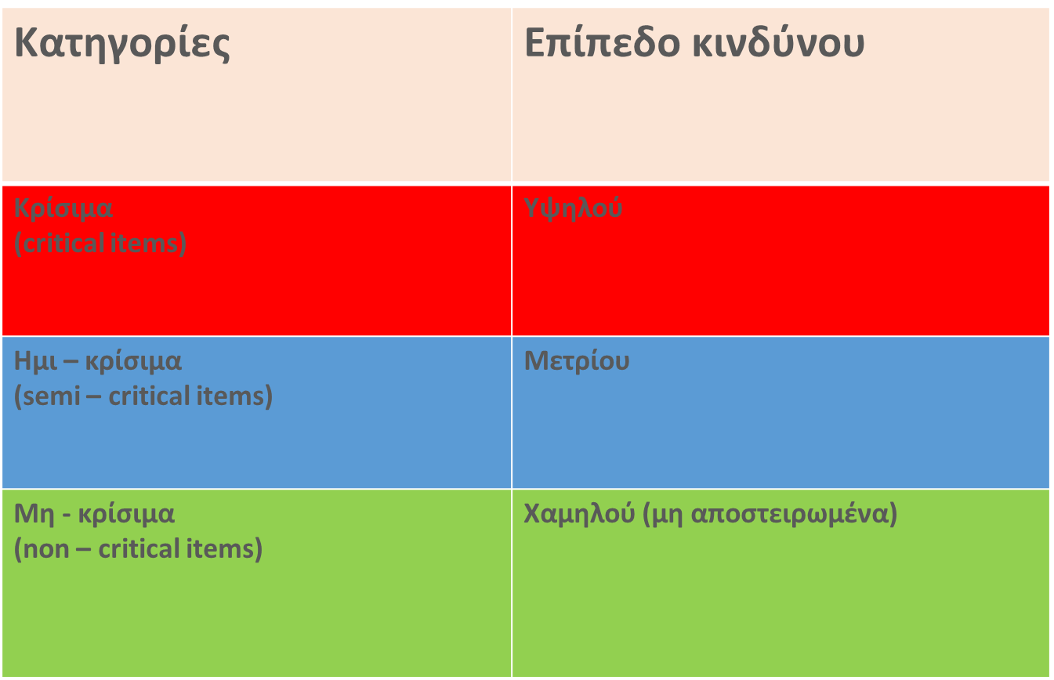
Αξιολόγηση κινδύνου (risk assessment)

Slide 38
Αντισηψία (antisepsis)
Αντισηψία (antisepsis): η καταστροφή των παθογόνων και δυνητικά παθογόνων μικροβίων που βρίσκονται μέσα ή πάνω σε ζωντανό ιστό (δέρμα), με χημικά μέσα που ονομάζονται αντισηπτικά
Ένα αντικείμενο θεωρείται στείρο ή άσηπτο αν υποβλήθηκε σε αποστείρωση και έχει συσκευαστεί με τέτοιο τρόπο, ώστε να μην έχει επιμολυνθεί, καθώς και οποιοδήποτε υλικό χωρίς μικρόβια.

Slide 39
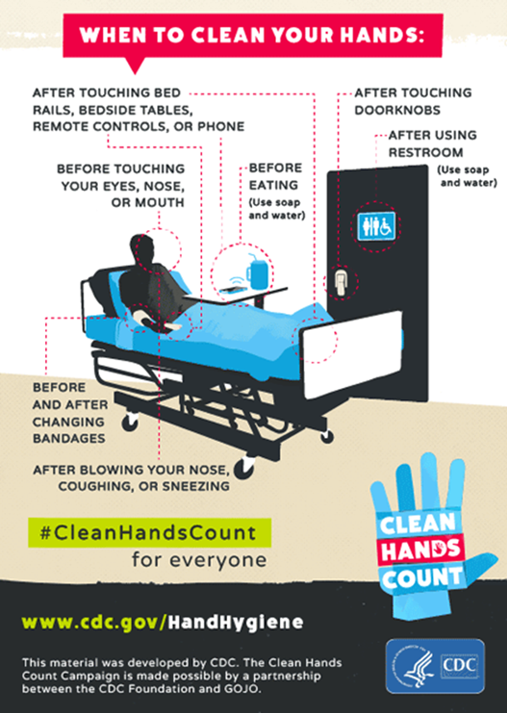
Αντισηψία (antisepsis)
Αντισηψία (antisepsis): η καταστροφή των παθογόνων και δυνητικά παθογόνων μικροβίων που βρίσκονται μέσα ή πάνω σε ζζώντες ιστούς (δέρμα, βλεννογόνοι, τραύμα), με κατάλληλα χημικά μέσα που ονομάζονται αντισηπτικά
Ένα αντικείμενο θεωρείται στείρο ή άσηπτο αν υποβλήθηκε σε αποστείρωση και έχει συσκευαστεί με τέτοιο τρόπο, ώστε να μην έχει επιμολυνθεί, καθώς και οποιοδήποτε υλικό χωρίς μικρόβια.

Slide 40
Αντισηψία (antisepsis)
Υγειονομικό πλύσιμο-Αντισηψία χεριών (απομάκρυνση παροδικής μικροβιακής χλωρίδας) .Η αντισηψία των χεριών επιτυγχάνεται με τη χρήση αντισηπτικών διαλυμάτων, αμιγών (π.χ. αλκοολούχα) ή με την προσθήκη και άλλων αντισηπτικών παραγόντων όπως χλωρεξιδίνη, άλατα τεταρτοταγούς αμμωνίου κλπ.
Η διαδικασία αυτή ονομάζεται ταχεία αντισηψία των χεριών και πρέπει να εφαρμόζεται πριν και μετά από κάθε επαφή με τον ασθενή.
Εάν τα χέρια είναι εμφανώς λερωμένα με ρύπους ή αίμα, πρέπει να πλυθούν προηγουμένως με σαπούνι και νερό
Χειρουργικό πλύσιμο (απομάκρυνση μόνιμης χλωρίδας)- Σκοπός της χειρουργικής αντισηψίας των χεριών είναι η απομάκρυνση της παροδικής και η σημαντική μείωση της μόνιμης μικροβιακής χλωρίδας. Επιτυγχάνεται με πλύσιμο των χεριών με νερό και αντιμικροβιακό σαπούνι ή με επάλειψη των χεριών με αντισηπτικό διάλυμα (χωρίς τη χρήση νερού)

Slide 41
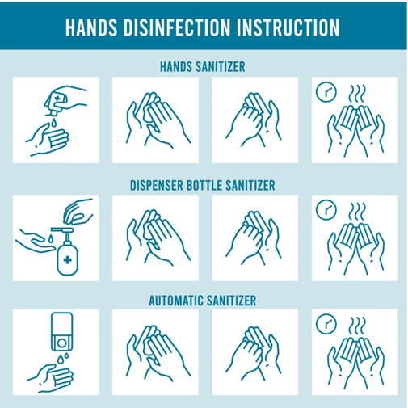
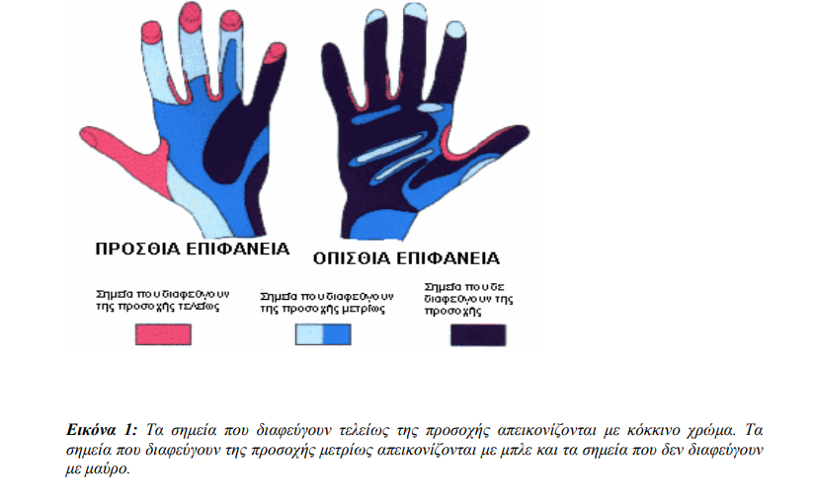
Αντισηψία χεριών (hand disinfection)
https://eody.gov.gr/wp-content/uploads/2019/01/xrisigantia.pdf

Slide 42
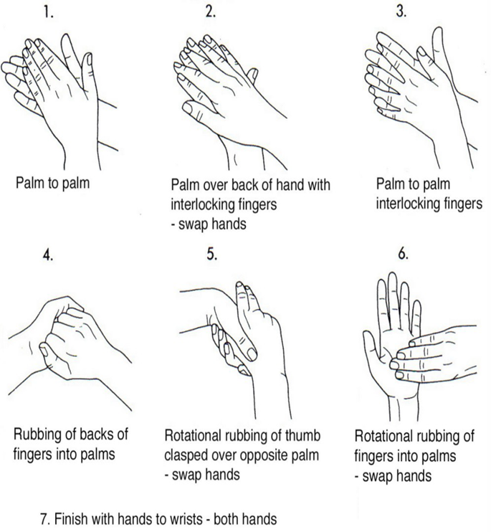
Αντισηψία (antisepsis)
Εξαχλωροφαίνη (Phisohex):
με τη χαμηλότερη απολυμαντική ικανότητα
απολύμανση νερού, επιφανειών.
Χλωρεξιδίνη (Hibitane, Hibiscrub,...):
μέτρια δράση (υγειονομικό & χειρουργικό πλ.)
Ιωδιούχα (Betadine, Povidone iodine):
μέτρια δράση (για δέρμα 7.5%)
Οινόπνευμα 70%
Ισοπροπυλική αλκοόλη 60%:
το καλύτερο απολυμαντικό, πρότυπο σύγκρισης
Υπεροξείδιο υδρογόνου (οξυζενέ)

Slide 43
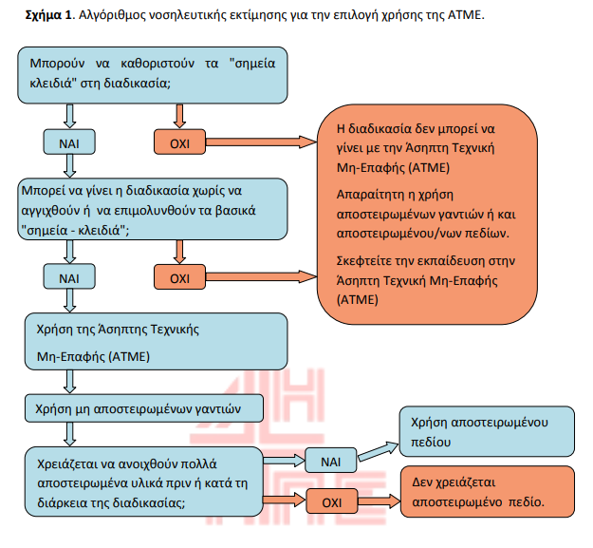
Άσηπτη τεχνική-Άσηπτη τεχνική μη-επαφής (ΑΤΜΕ)-Aseptic Non Touch Technique (ANTT)
Διαδικασία που γίνεται αποκλειστικά υπό άσηπτες συνθήκες
Η βασική αρχή της ΑΤΜΕ είναι ότι κατά τη χρήση υλικού και εξοπλισμού σε μια διαδικασία, τα αποστειρωμένα σημεία δεν έρχονται σε επαφή με τίποτα που δεν είναι αποστειρωμένο έτσι ώστε να αποφεύγεται η επιμόλυνση.

Slide 44
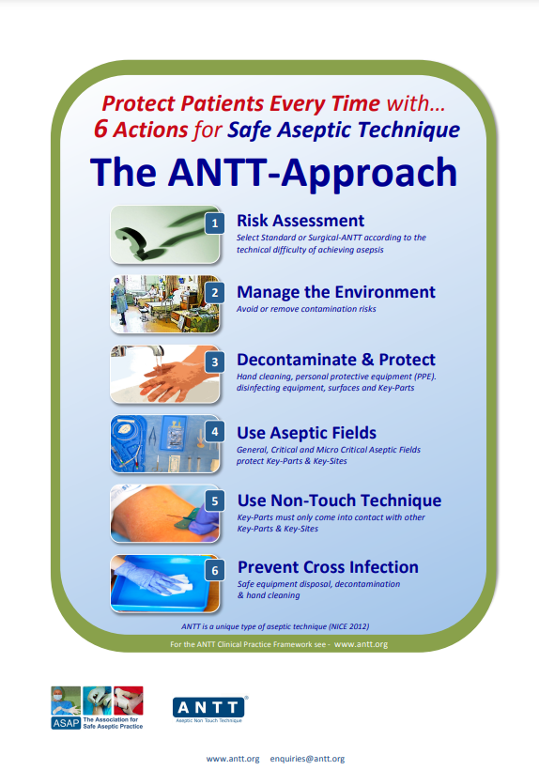
Άσηπτη τεχνική-Άσηπτη τεχνική μη-επαφής (ΑΤΜΕ)
Κλινικές διαδικασίες
χορήγηση υγρών από περιφερικές ή κεντρικές γραμμές
χειρισμός τραυμάτων
καθετηριασμός ουροδόχου κύστεως
λήψη καλλιέργειας αίματος
τοποθέτηση περιφερικού καθετήρα

Slide 45
Notes:
Οι βασικές αρχές της αποστείρωσης, απολύμανσης και της αντισηψίας ακολουθούν τον κλινικό νοσηλευτή δια βίου στον εργασιακό του βίο.
Η πρόληψη των νοσοκομειακών λοιμώξεων αποτελεί πεδίο νοσηλευτικής δράσης και η επιμελής και συστηματική εφαρμογή διαδικασιών και πρωτοκόλλων είναι εργαλείο δυναμικό για την ασφαλή παροχή φροντίδας των ασθενών μας.

Slide 46
Οι βασικές αρχές της αποστείρωσης, απολύμανσης και της αντισηψίας ακολουθούν τον κλινικό νοσηλευτή δια βίου στην εργασιακή του ζωή.
Η πρόληψη των νοσοκομειακών λοιμώξεων αποτελεί πεδίο νοσηλευτικής δράσης και η επιμελής και συστηματική εφαρμογή διαδικασιών και πρωτοκόλλων είναι εργαλείο δυναμικό για την ασφαλή παροχή φροντίδας των ασθενών μας.

Slide 47
ΒΙΒΛΙΟΓΡΑΦΙΑ
Παπαγεωργίου Δ., Κελέση-Σταυροπούλου Μ., Φασόη-Μπαρκά Γ. Βασική Νοσηλευτική Θεωρία, Εκπαίδευση, Εφαρμογή. 2^{η} Έκδοση, Ιατρικές Εκδόσεις Κωνσταντάρας, 2021
Centers for Disease Control and Prevention, National Center for Emerging and Zoonotic Infectious Diseases (NCEZID), Division of Healthcare Quality Promotion (DHQP). Recommendations for Disinfection and Sterilization in Healthcare Facilities. Page last reviewed: May 24, 2019 https://www.cdc.gov/infectioncontrol/guidelines/disinfection/recommendations.html
ΕΟΔΥ. Κατευθυντήριες οδηγίες για την υγιεινή των χεριών και τη χρήση γαντιών στο νοσοκομείο. 2007https://eody.gov.gr/wp-content/uploads/2019/01/xrisigantia.pdf
Improving Patient Safety in Europe (IPSE). The IPSE report 2005-2008. Lyon: Université Claude Bernard Lyon 1; November 2009]. Available from: http://www.ecdc.europa.eu/en/activities/surveillance/HAI/Documents/0811_IPSE_Technical_Implementation_Report.pdf
http://ecdc.europa.eu/ipse/Working%20packages/WP1/Core%20Curriculum%20Report.pdf
The Training in Infection Control in Europe (TRICE) project was funded by ECDC through a specific service contract (ECD.1840) with the University of Udine, Italy.

Slide 48
ΒΙΒΛΙΟΓΡΑΦΙΑ
European Centre for Disease Prevention and Control (ECDC). Annual epidemiological report on communicable diseases in Europe 2008. Stockholm: ECDC; 2008. Available from: http://ecdc.europa.eu/en/publications/Publications/0812_SUR_Annual_Epidemiological_Report_2008.pdf
Regulation (EC) No 851/2004 of the European Parliament and of the Council of 21 April 2004 establishing a European Centre for Disease Prevention and Control. Available from: http://www.ecdc.europa.eu/About_us/Key_Documents/ecdc_regulations.pdf
Decision No 2119/98/EC of the European Parliament and of the Council of 24 September 1998 setting up a network for the epidemiological surveillance and control of communicable diseases in the Community. http://ec.europa.eu/health/ph_systems/docs/patient_com2008_en.pdf
Council of the European Union. Council Recommendation of 9 June 2009 on patient safety, including the prevention and control of healthcare associated infections (2009/C 151/01). Available from: http://eurlex.
europa.eu/LexUriServ/LexUriServ.do?uri=OJ:C:2009:151:0001:0006:EN:PDF

Slide 49
Ευχαριστώ
Για την προσοχή σας

